Slide 1
SECRETARIA MUNICIPAL DE EDUCAÇÃO, CULTURA E ESPORTE
CLAUDINÉIA PORTA LORENZON
SECRETÁRIA DE EDUCAÇÃO

Slide 2
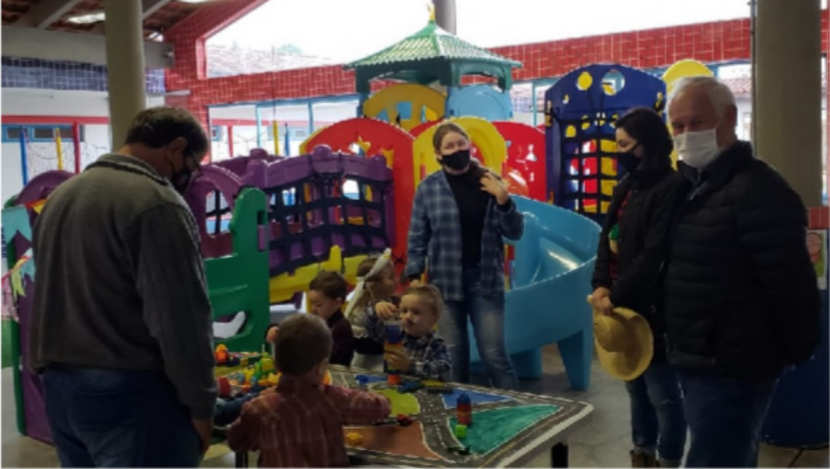
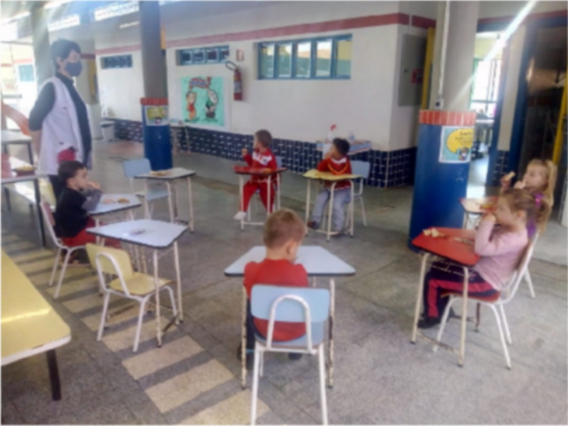
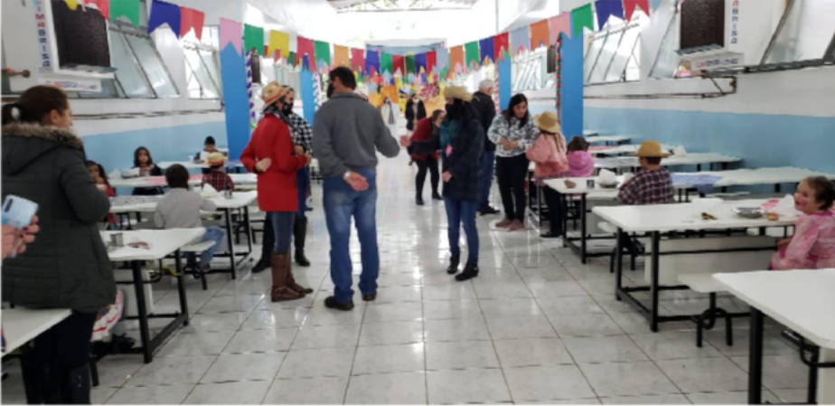
RETOMADA DAS ATIVIDADES ESCOLARES
PRESENCIAIS

Slide 3
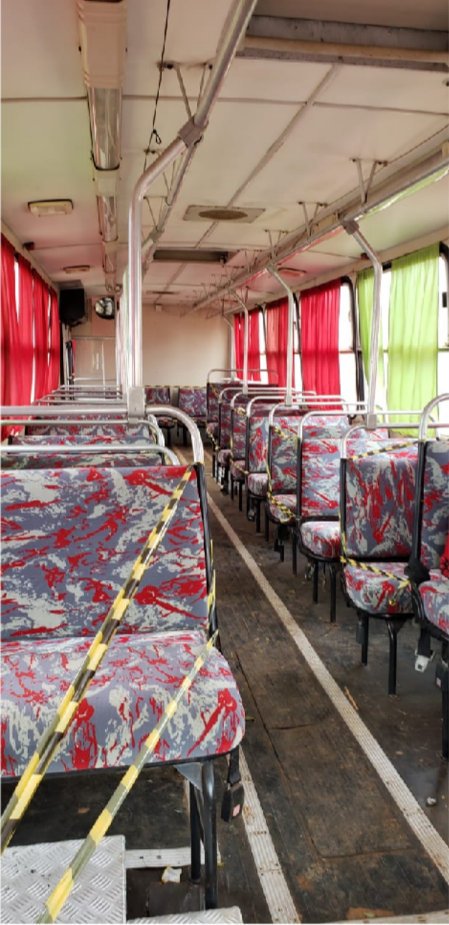
RETOMADA DO TRANSPORTE ESCOLAR INTEGRAL

Slide 4
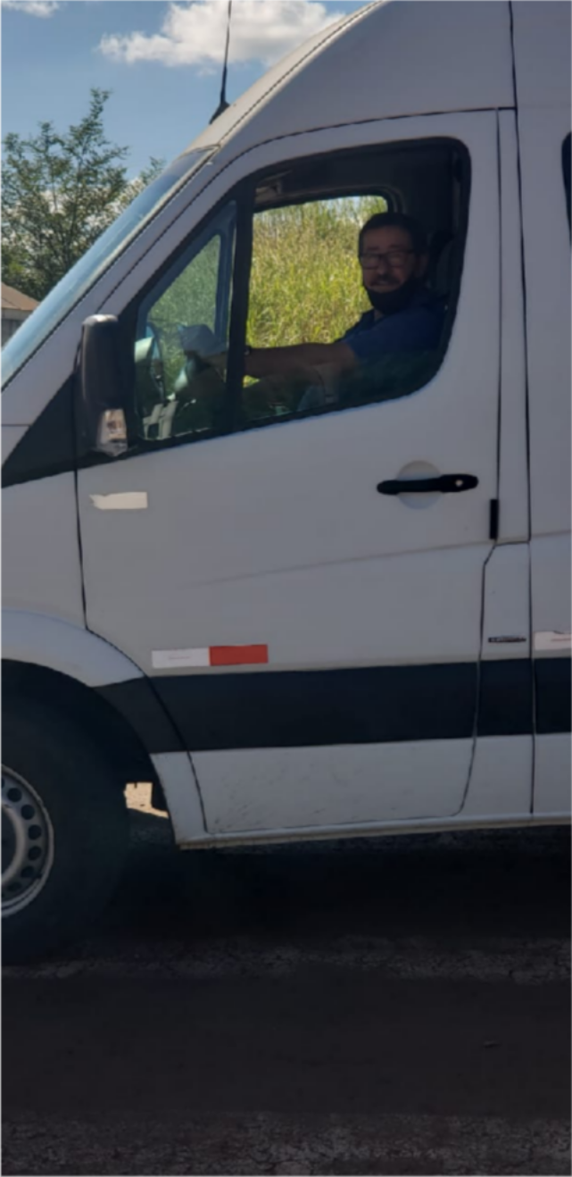
RETOMADA DO TRANSPORTE COLÉGIO AGRÍCOLA

Slide 5
DISTRIBUIÇÃO DE KITS ALIMENTAÇÃO DA MERENDA ESCOLAR

Slide 6
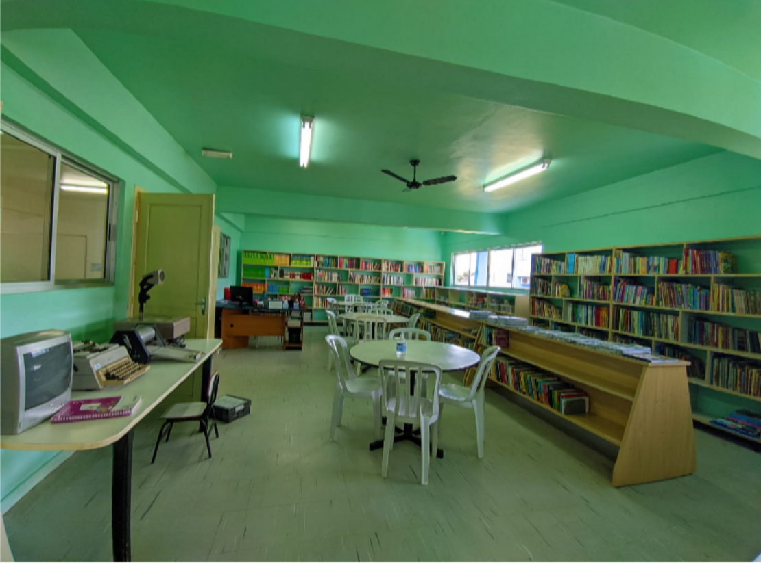
REVITALIZAÇÃO DO ESPAÇO DA BIBLIOTECA DA ESCOLA IDA KUMMER

Slide 7
CORTINAS PARA TODAS AS SALAS DO IDA KUMMER E CMEI, EM CONCLUSÃO

Slide 8
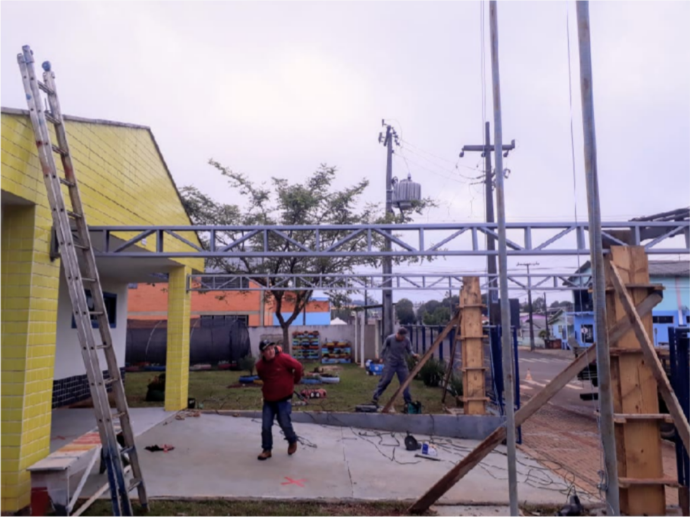
INÍCIO DA OBRA DE MELHORIAS DO CMEI

Slide 9
INÍCIO DA LICITAÇÃO DA COBERTURA PARA O TRANSPORTE

Slide 10
LICITAÇÃO PARA UTENSÍLIOS PARA AS COZINHAS DAS ESCOLAS (BUFFET)

Slide 11
LICITAÇÃO DE UNIFORMES PARA FUNCIONÁRIOS E PROFESSORES

Slide 12
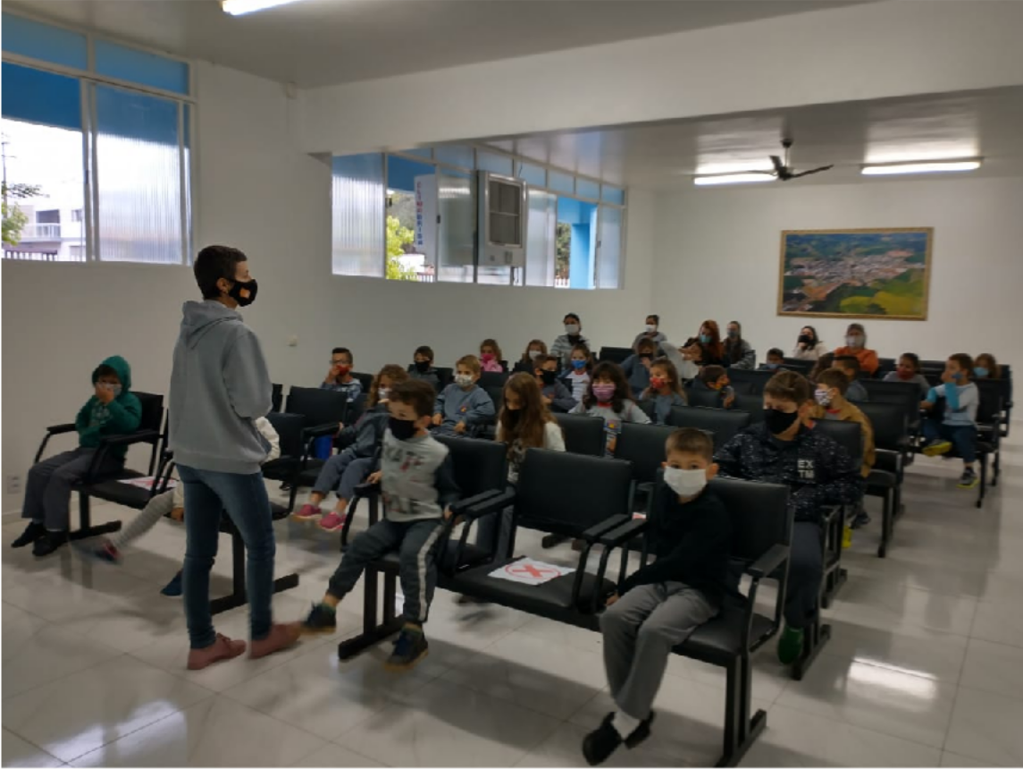
RETOMADA DOS SERVIÇOS DE PSICOLOGIA NAS ESCOLAS (AQUISIÇÃO DE TESTES PSICOLÓGICOS)

Slide 13
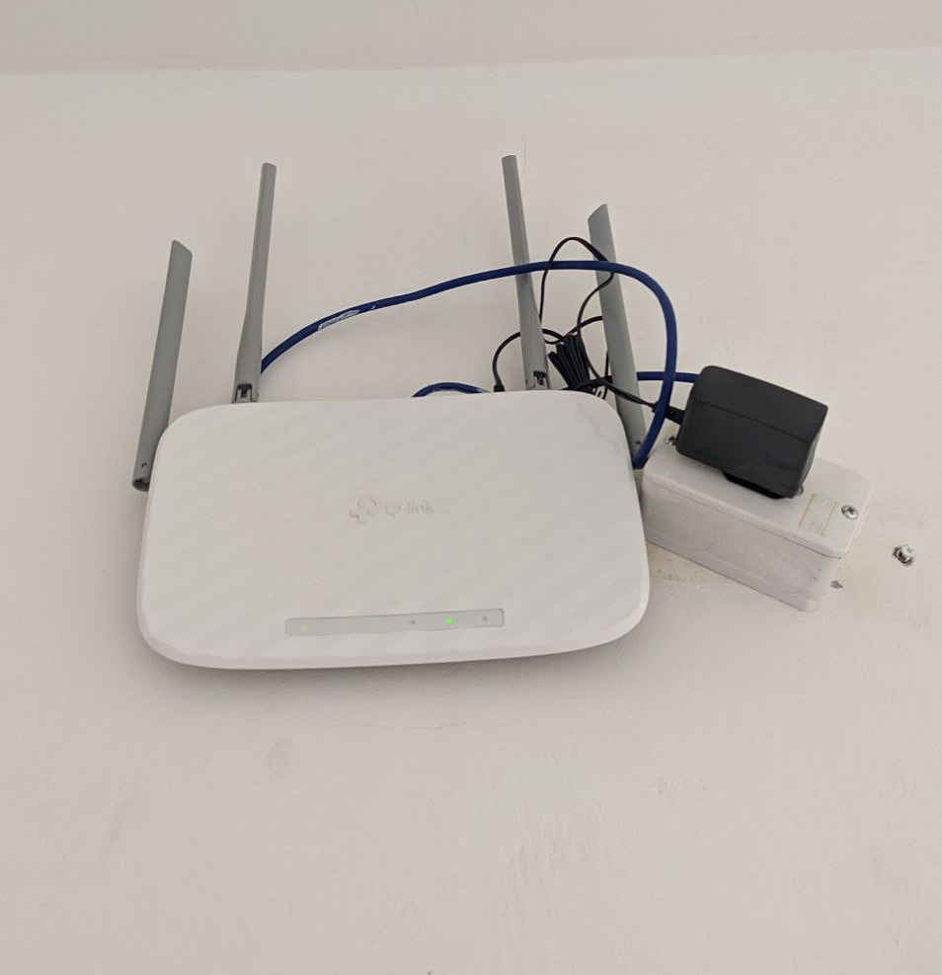
ADEQUAÇÃO DOS ESPAÇOS ESCOLARES PARA GRAVAÇÕES DE VÍDEOS AULAS (WIFI EM TODOS OS AMBIENTES)

Slide 14
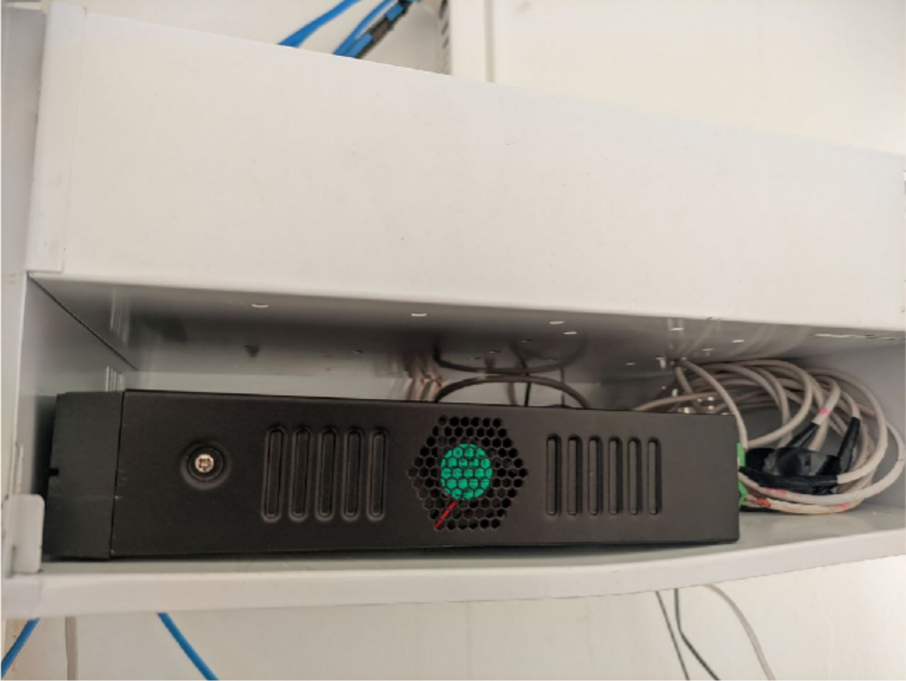
CONSERTO E REINSTALAÇÃO DE DVR PARA AS CÂMERAS DE SEGURANÇA

Slide 15
ORÇAMENTO PARA AQUISIÇÃO DE UMA TV EM CADA SALA DE AULA

Slide 16
ORÇAMENTO PARA AQUISIÇÃO DE MÓVEIS PARA A BIBLIOTECA DA ESCOLA IDA KUMMER

Slide 17
ORÇAMENTO PARA AQUISIÇÃO DE SERVIDOR E EQUIPAMENTOS DE INFORMÁTICA

Slide 18
INÍCIO DA TRAMITAÇÃO PARA PROJETO DE AUXÍLIO TRANSPORTE SUPERIOR

Slide 19
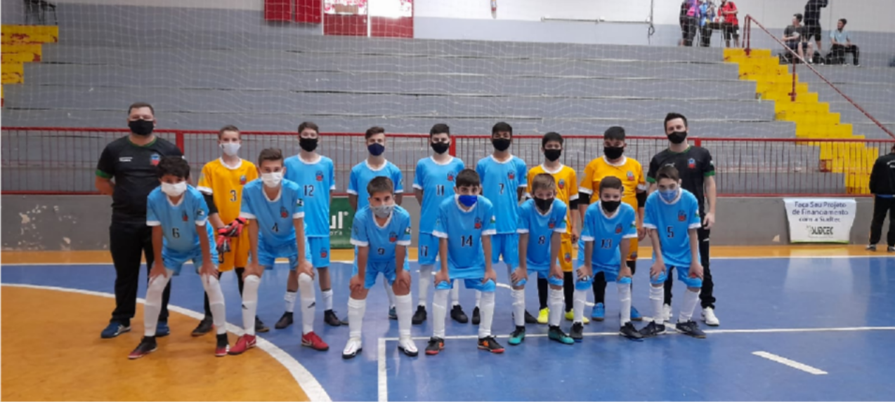
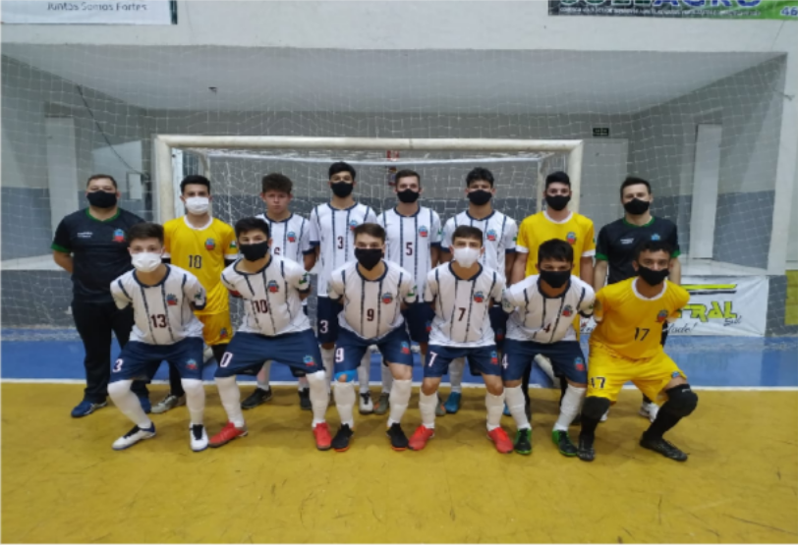
CAMPEONATO PARANAENSE DE FUTSAL

